Slide 1


SOUTHEAST UNIVERSITY
RISC-V 5 Pipeline CPU Design
结题汇报
组长：张弛
成员：柳慕宇 张佳浩

Slide 2
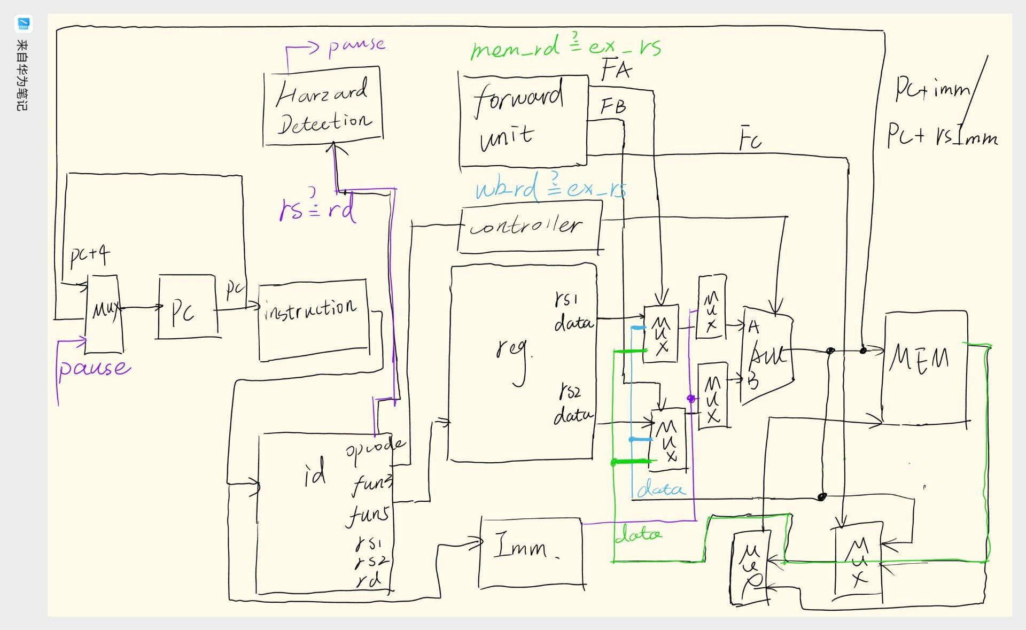



总流程
SOUTHEAST UNIVERSITY

Slide 3
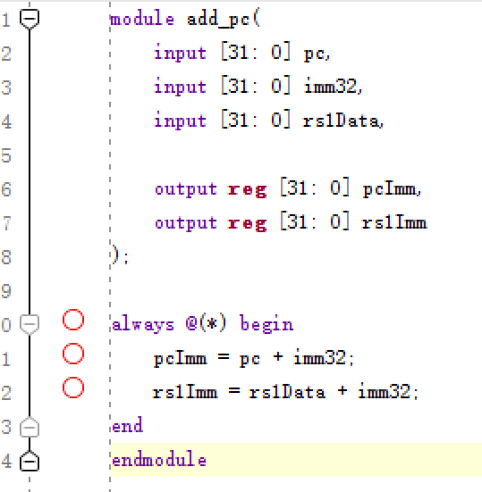
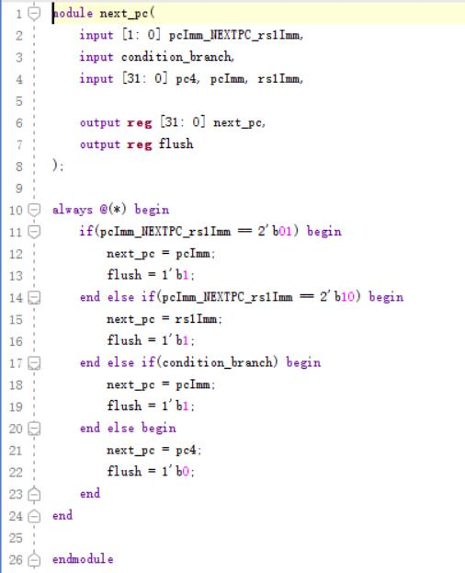
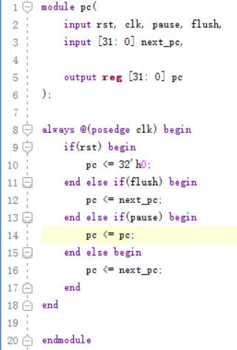
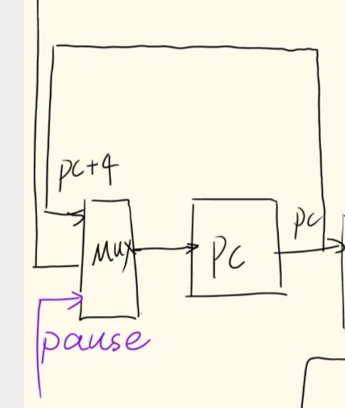
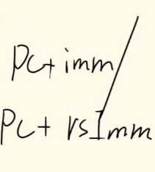
PC模块
SOUTHEAST UNIVERSITY
对指令中的分支信号（pcImm_NEXTPC_rs1Imm和condition_branch）处理，输出跳转信号（flush）
flush作为PC的控制信号，左右PC的跳转方向

Slide 4
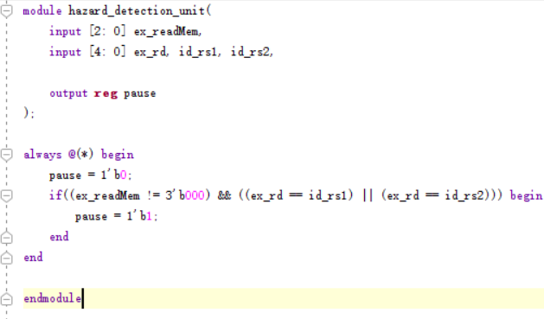
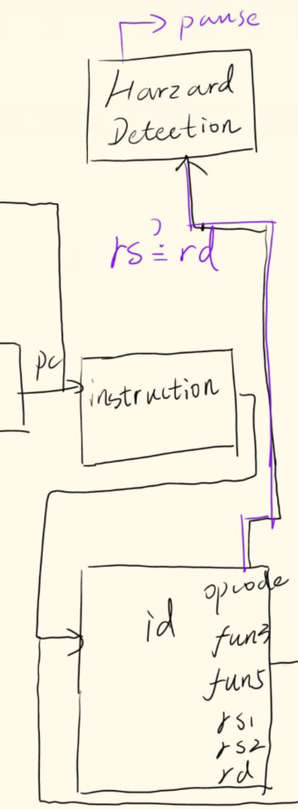
Hazard detection模块
SOUTHEAST UNIVERSITY
判断回写的rd是否等于取指令时的rs
避免读到旧的数据，保证数据读写的正确性
Pause信号：
pc<=pc，阻塞下一个instruction的输入

Slide 5
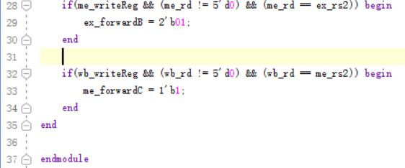
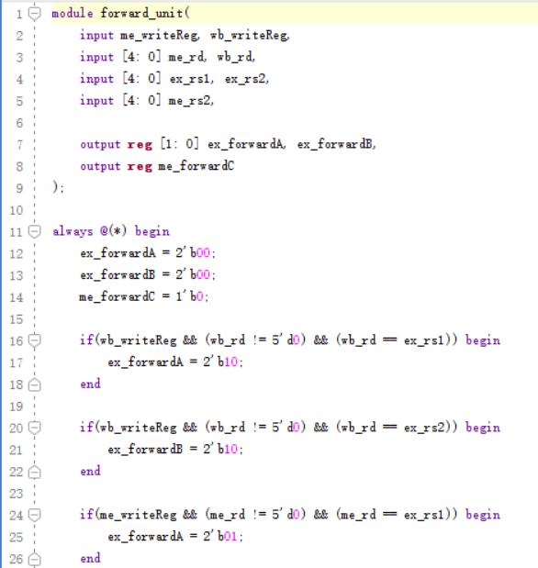
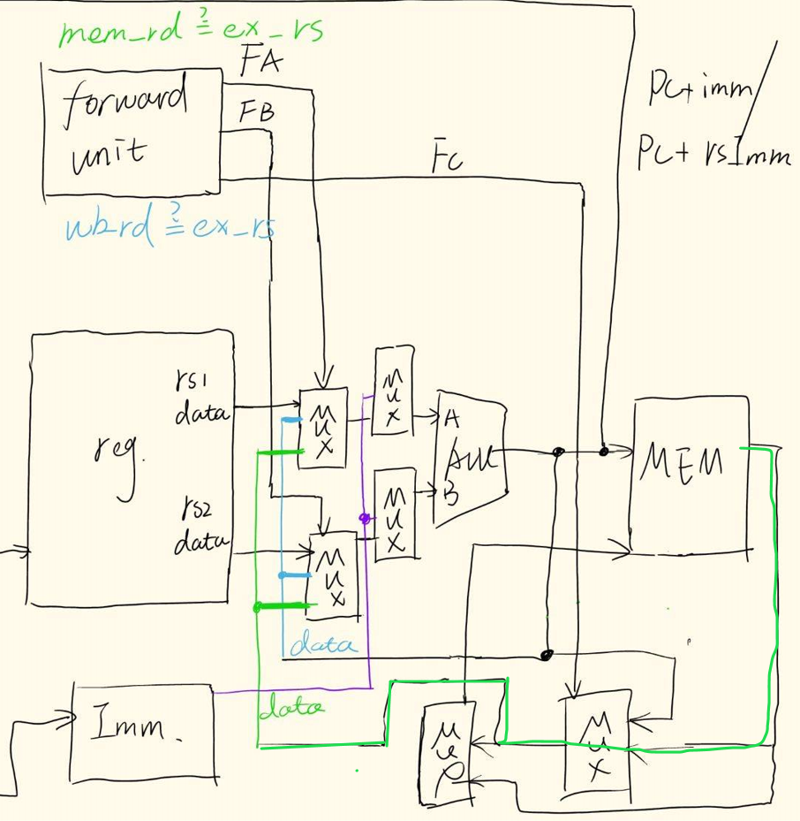
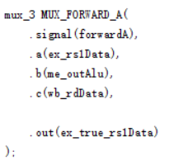

Forward unit模块
SOUTHEAST UNIVERSITY
选择器实例化
ALU输出-选择信号
判断写回rd与译码rs,执行写回阶段对ALU的前递（绿色）
判断存储rd与译码rs,执行写回阶段对ALU的前递（蓝色）
存储器输出-选择信号

Slide 6
SOUTHEAST UNIVERSITY
汇报结束 感谢倾听！
THANKS FOR YOUR LISTENING!

